Slide 1
Муниципальное бюджетное дошкольное образовательное учреждение «Детский сад № 96»
Придумывание сказки
«Как Ёжик выручил Зайца»
Составитель: воспитатель
О. Ю. Иванова

Slide 2


Slide 3
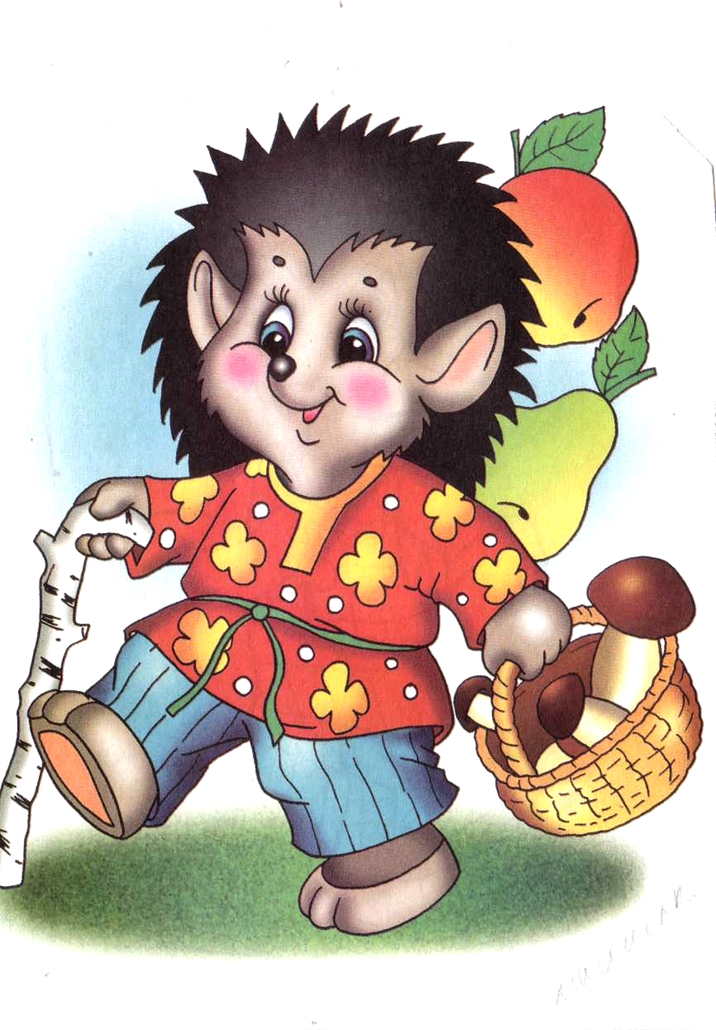

Slide 4


Slide 5


Slide 8
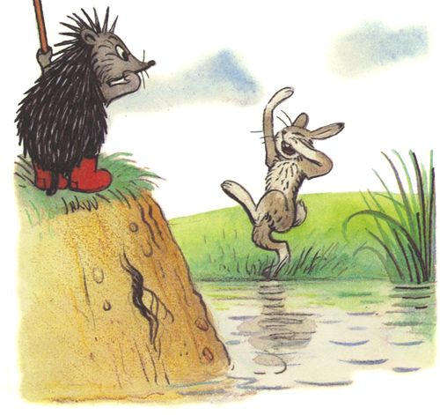

Slide 9
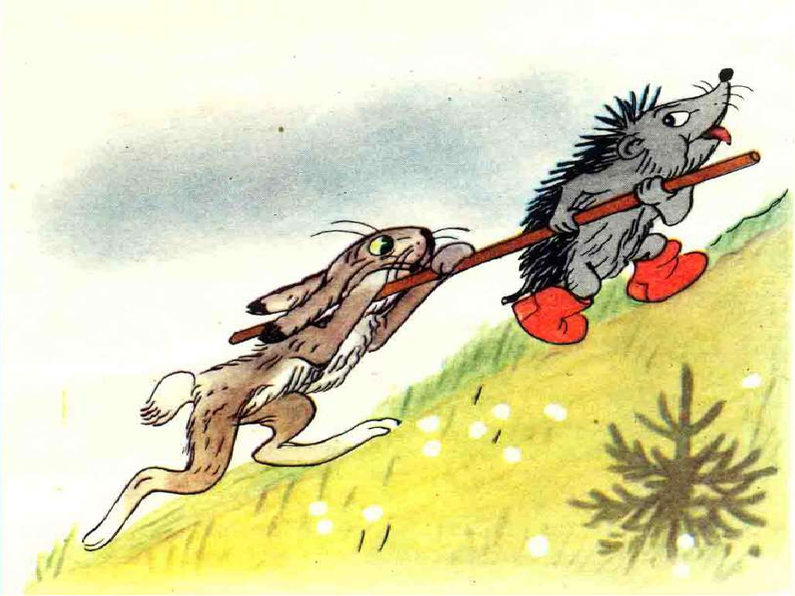

Slide 10
